Slide 1
У меня растут года,
Будет и семнадцать.
Кем работать мне тогда,
Чем заниматься?

Slide 3
За мольбертом с кистью я.
Краски – вот мои друзья.
Я один и не один -
В окружении картин

Slide 5
Мастерица на все руки
Нам сошьет пиджак и брюки.
Не закройщик, не ткачиха.
Кто она, скажи? (Портниха)

Slide 7
Кружит над полем белая птица,
Ждет полосу, куда можно садиться,
Белою птицей зовут самолет,
Им управляет отважный …
(Пилот)

Slide 9
Человек, что всех полезней,
Лечит нас от всех болезней

Slide 11
С сумкой тяжелой обходит район.
Письма нам в ящик кладет …
(почтальон)

Slide 13
Кто движеньем управляет?
Кто машины пропускает?
На широкой мостовой
Машет жезлом... (постовой)

Slide 15
На витрине все продукты:
Овощи, орехи, фрукты.
Помидор и огурец
Предлагает... (продавец)

Slide 17
Он с утра в столовой нашей
Варит суп, компот и кашу. (Повар)

Slide 19
Весь дрожу, трясутся губы. Мне вчера лечили...?
А сейчас совсем не больно - Лечит тетя добрая,
К ней хожу всегда довольный
Нет лучше стоматолога!

Slide 21
Разгребает снег лопатой,
Подметает двор метлой.
Догадались ли, ребята,
Кто следит за чистотой? (Дворник)

Slide 23
Груши, яблони, крыжовник
Посадил весной ... (Садовник.)

Slide 25
Его приходу каждый рад,
Когда на кухне водопад.
(слесарь-сантехник)

Slide 27
Почерком быстрым исписан весь лист –
Очерк в газету строчит ... (Журналист.)

Slide 28
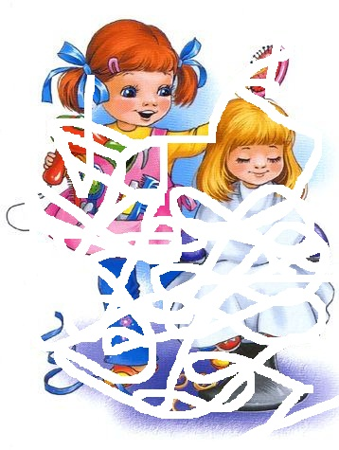

Slide 29
Феном, щеткой и расческой
Ловко сделает прическу. (Парикмахер)

Slide 31
ОФИЦИАНТ спешит и вот –
Два коктейля нам несет,
Два пирожных, один сок,
Пирога большой кусок

Slide 33
Мастер он весьма хороший,
Сделал шкаф нам для прихожей.
Не электрик, не маляр.
Мебель делает... (столяр)

Slide 34
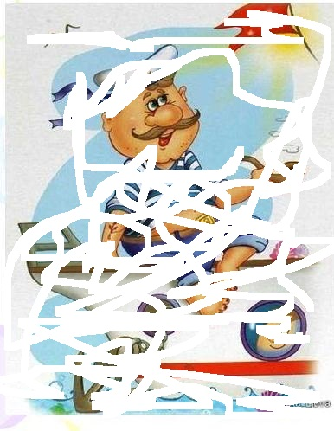

Slide 35
Плывет МОРЯК на корабле
Он не тоскует по земле
Он с ветром дружит и волной,
Ведь море - дом его родной

Slide 37
Он приучает детишек к порядку,
Он проверяет ребячьи тетрадки.
Научит детей и писать, и читать,
И складывать цифры, и вычитать. (Учитель)

Slide 39
Темной ночью, ясным днем
Он сражается с огнем.
В каске, будто воин славный,
На пожар спешит... (пожарный)

Slide 41
Мы работаем бригадой,
Нам везут песок, бетон.
Дружно потрудиться надо,
Чтоб построить новый дом. (Строители)

Slide 43
Правила движения
Знает без сомнения.
Вмиг заводит он мотор,
На машине мчит... (шофер)

Slide 45
Тонкой палочкой взмахнет —
Хор на сцене запоет.
Не волшебник, не жонглер.
Кто же это? (Дирижер)

Slide 47
Из рассыпчатой муки
Он печет нам пироги,
Булки, плюшки, сайки.
Кто он? Угадай-ка. (Пекарь)

Slide 49
Он одет в комбинезон,
Красит рамы, стены.
Он и пол и потолок
В доме выкрасить помог. (Маляр)

Slide 51
Доктор, но не для детей,
А для птиц и для зверей.
У него особый дар,
Этот врач - …(Ветеринар)

Slide 53
В книжном море он бескрайнем
Настоящий капитан.
Отыскать любую книжку
Помогает быстро нам! (Библиотекарь)

Slide 55
Кто, ребята, на границе
Нашу землю стережет,
Чтоб работать и учиться
Мог спокойно наш народ?(Пограничник)

Slide 57
У ракеты есть водитель,
Невесомости любитель.
По-английски: «астронавт»,
А по-русски: …

